Slide 1
BIRINCHI JAHON URUSHINING YAKUNLARI VA OQIBATLARI
9-sinf Jahon tarixi

Slide 2
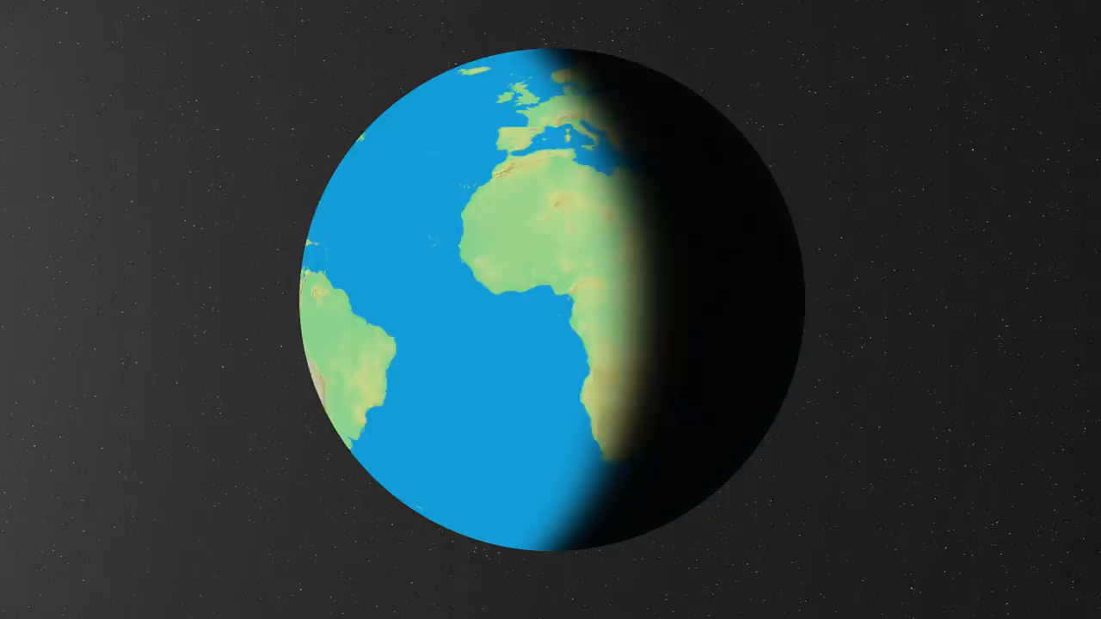
Qiziqarli video!!!
BIRINCHI JAHON URUSHI

Slide 3
O‘tilgan mavzuni takrorlash
(1916-1917-yillardagi urush harakatlari)
1. Ma’lumotlarni to‘g‘ri yoki noto‘g‘ri ekanligini belgilang.
 | To‘g‘ri | Noto‘g‘ri
1. Verden jangida fransuzlar urushlar tarixida birinchi bor yana bir yangi qurol – tankni ishga soldilar.
2. Verden va Somma janglarida har ikki tomondan 2 milliondan ortiq jangchi halok bo‘lgan.
3. 1917-yil 28-avgust kuni Ruminiya Avstriya-Vengriyaga qarshi urush e’lon qildi.
4. 1917-yil Antanta qo‘shinlarining son jihatidan ustunligi 40% ni tashkil etardi.
5. 1916-yilning avgustida general-feldmarshal fon Gindenburg Germaniya qo‘shinining qo‘mondoni etib tayinlandi.
6. 1915-yilda AQSH Buyuk Britaniya va Fransiya bilan 500 mln. dollar miqdorida qarz berish haqidagi shartnomani imzoladi.
Javoblar bilan tanishing

Slide 4
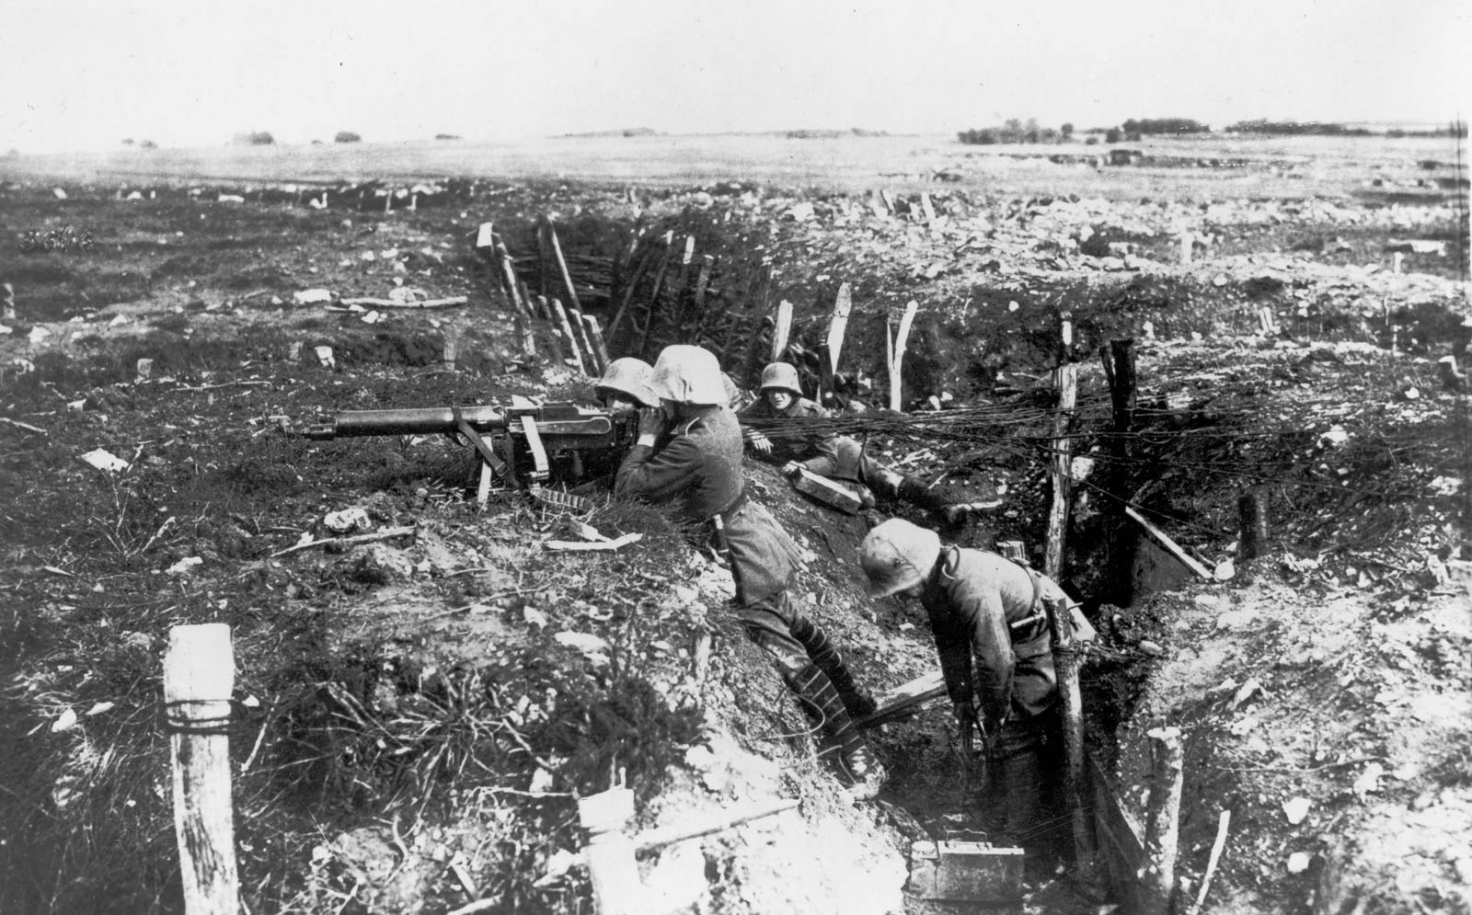
FAOLLASHTIRUVCHI SAVOLLAR
Urushning oxirida ishtirokchi davlatlarning ahvoli qanday edi?
Urush yakunlari qanday bo‘ldi?
Birinchi jahon urushi qanday oqibatlar olib keldi?

Slide 5
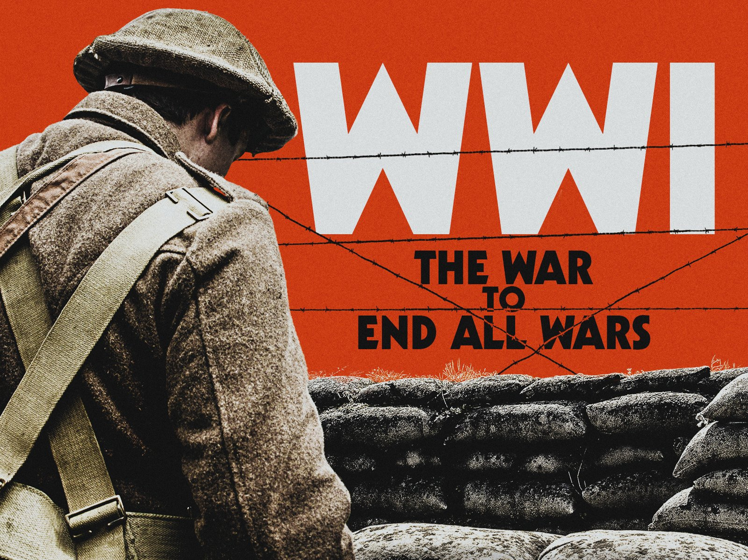
Frontlardagi ahvol
*
1917-yilning aprel oyida Antantaning G‘arbiy frontdagi qurolli kuchlari hujumga o‘tdi.
*
1917-yilda Italiya qo‘shinlari muvaffaqiyatsizlikka uchradi. Buyuk Britaniya va Fransiya yordami Italiyani saqlab qoldi.
*
1917-yil noyabr oyida Germaniya inglizlarga qarshi kurashda yangi qurol – ognemyotni qo‘lladi.
*
*
1917-yil mart oyida inglizlar Bag‘dod shahrini egalladilar.
1917-yil kuziga kelib Usmonlilar Arabiston yarimorolini to‘la, Falastinnig bir qismini qo‘ldan boy berdilar.

Slide 6
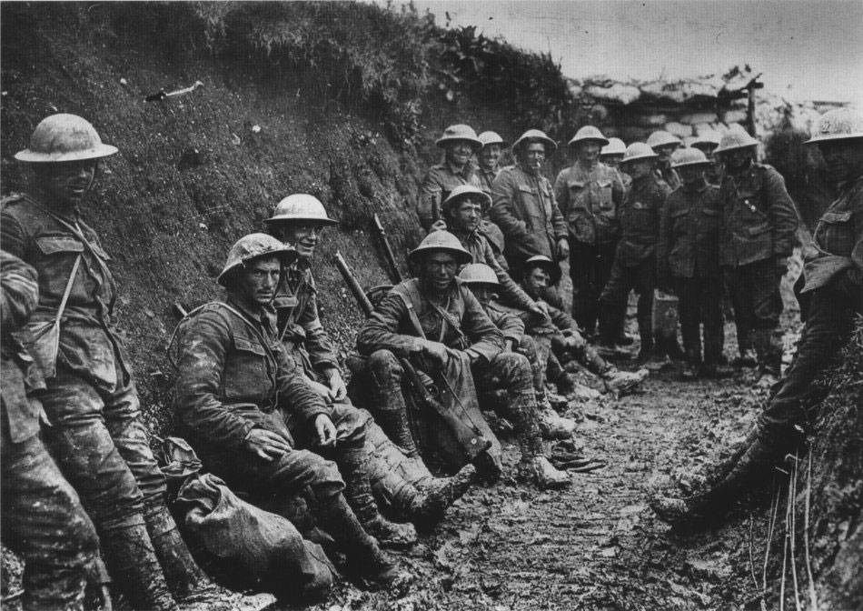
ROSSIYANING URUSHDAN CHIQISHI
Sovet Rossiyasi 1918-yilning 3-mart kuni “To‘rtlar Ittifoqi” bilan ularning shartlari asosida Brest tinchlik shartnomasini imzoladi.
Shartnomaga ko‘ra, Rossiya o‘z qo‘shinini to‘la demobilizatsiya qilishi, harbiy flotini portlarga qaytarishi lozim edi
Rossiya Boltiqbo‘yi, Ukraina, Finlandiya, Polshadan voz kechishi kerak edi. Ukraina va Finlandiya mustaqil davlatlar etib tan olindi
Kavkazdagi Kars, Ardagan, Botumi Usmonli davlatiga berildi. Rossiya Germaniyaga 6 mlrd. marka miqdorida reparatsiya to‘laydigan bo‘ldi

Slide 7
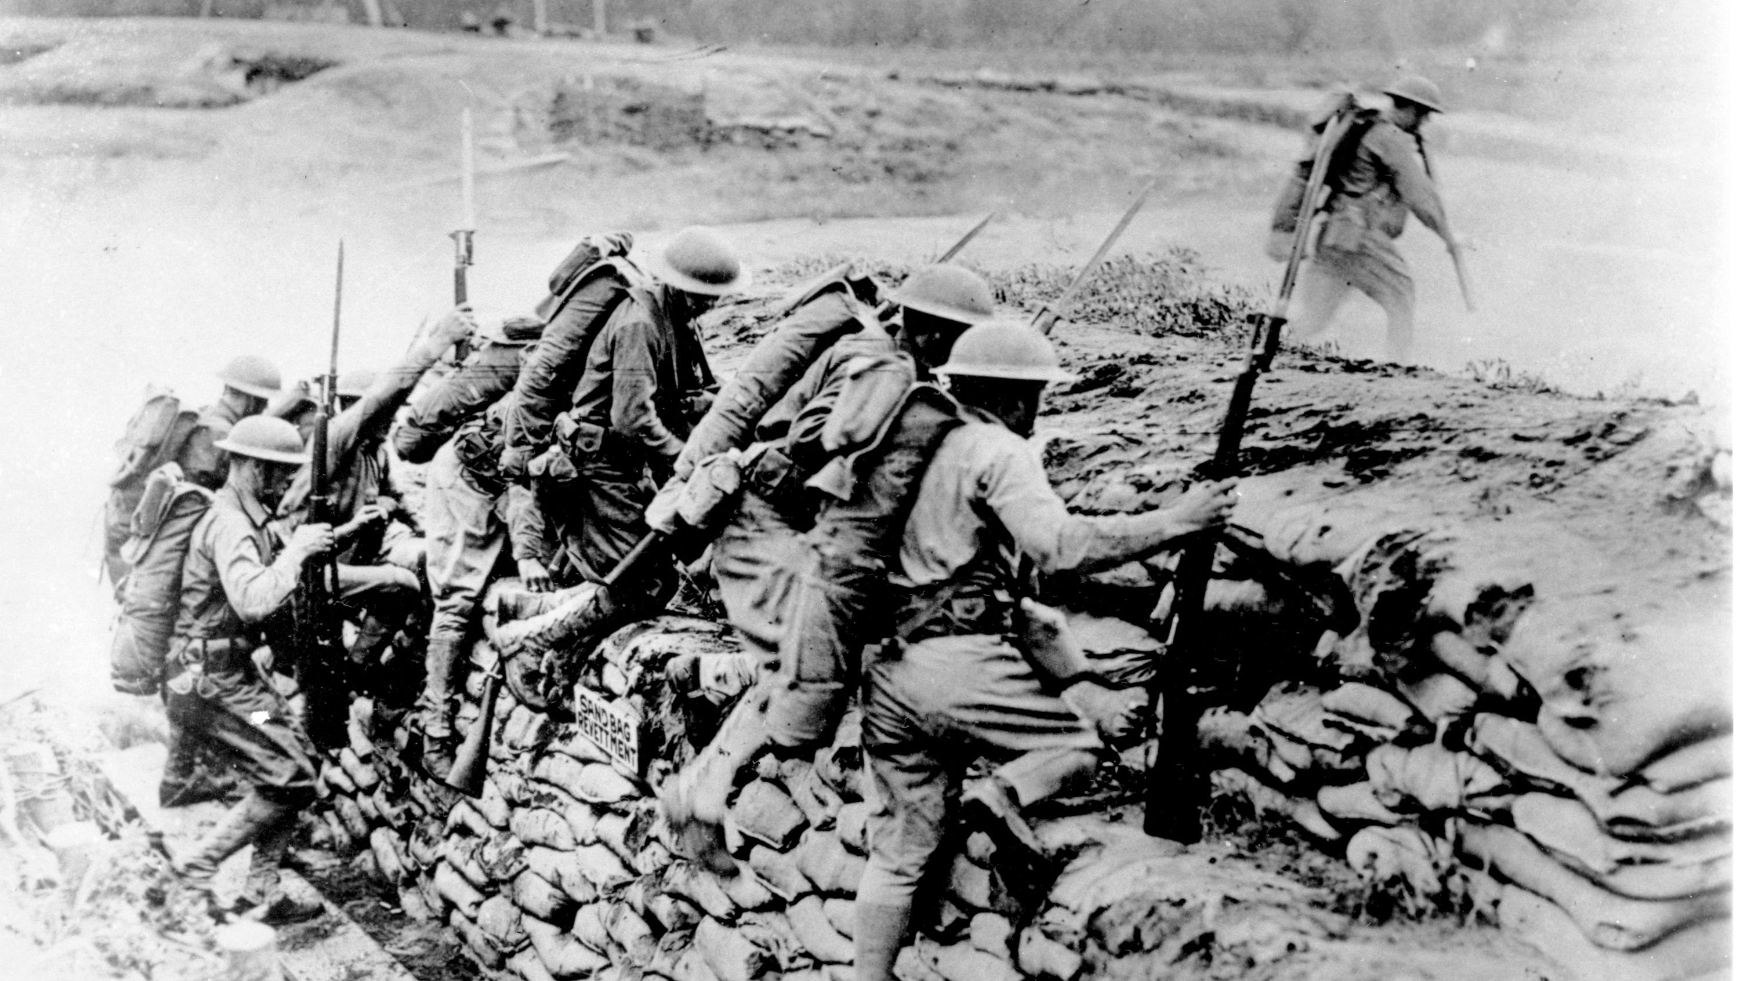
URUSHNING YAKUNIY BOSQICHLARI
G‘arbiy frontda Germaniyaga qarshi Buyuk Britaniya va Fransiya marshal Fosh boshchiligida yagona qo‘mondonlik tuzdi.
1918-yil sentabr oyida Bolgariya urushdan chiqdi. 3-noyabr kuni Avstriya-Vengriya Antantaga yarash bitimini imzolash taklifi bilan chiqdi hamda urushni tugatdi.
11-noyabrda Kompen o‘rmonida, marshal Foshning shtab vagonida Antanta bilan Germaniyaning taslim bo‘lganligi haqida bitim imzolandi.
1919-yil 28-iyunda Versalda sulh shartnomasi imzolandi. To‘rtlar Ittifoqi ko‘plab hududlardan ajraldi. 132 mlrd. marka miqdorida reparatsiya to‘laydigan bo‘ldi.
Urushga 74 mln. ga yaqin kishi safarbar qilindi. Jami 10 mln. ga yaqin kishi halok bo‘ldi hamda 20 mln. dan ortiq kishi yarador bo‘lib qoldi.

Slide 8
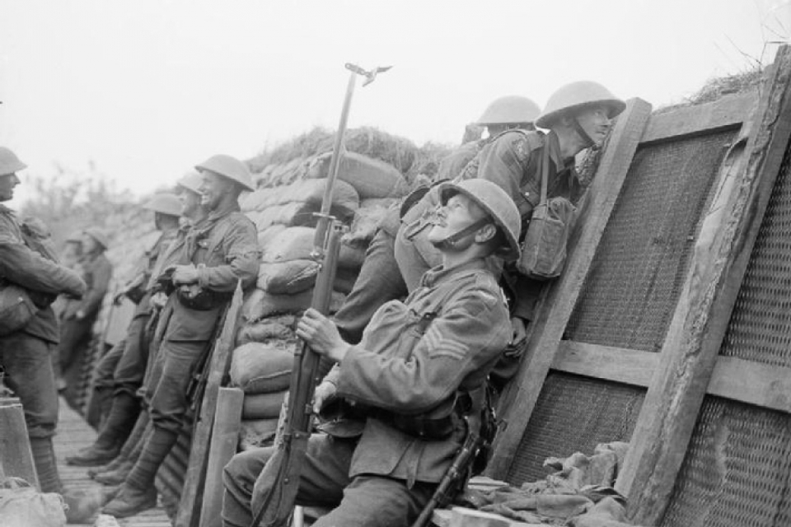
2. Quyidagi boshqotirmada Birinchi jahon urushi bilan bog‘liq bo‘lgan davlatlar, tarixiy shaxslar, joylar nomlari va atamalar toping.
R | L | SH | L | I | F | F | E | N | Y
O | O | F | R | A | N | S | I | Y | A
S | N | M | A | R | N | A | T | B | N
S | D | T | L | K | SH | L | A | R | T
I | O | A | Q | SH | Z | E | L | I | A
Y | N | N | S | V | B | N | I | T | N
A | M | K | I | P | R | I | Y | A | T
W | B | R | E | S | T | N | A | N | A
O | G | N | E | M | Y | O | T | I | R
V | I | L | S | O | N | E | U | Y | P
G | E | R | M | A | N | I | Y | A | L
M | A | R | SH | A | L | F | O | SH | Q
G | I | N | D | E | N | B | U | R | G
Javoblar bilan tanishing

Slide 9
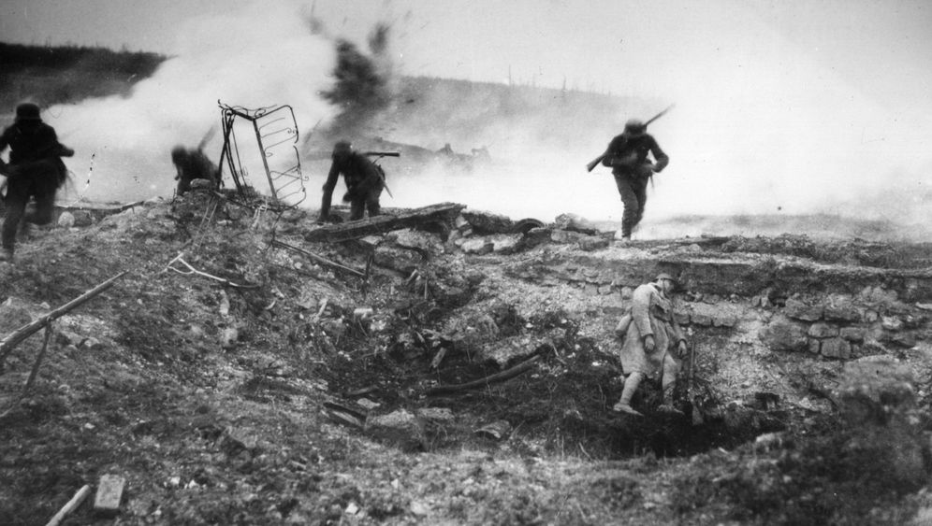
3. NUQTALAR O‘RNINI KERAKLI SO‘ZLAR BILAN TO‘LDIRING.
… 7-noyabrida Rossiyada davlat to‘ntarishi yuz berdi. Muvaqqat hukumat ag‘darildi. Hokimiyatni … boshchiligidagi bolsheviklar (…) partiyasi bosib oldi va u … deb atalgan hukumat tuzdi. 1917-yilning …-noyabrida Sovet davlati “…”gi dekretni qabul qildi.
1917-yil dekabrida Sovet Rossiyasi va … qo‘mondonligi o‘rtasida yarash bitimi imzolandi.
Javoblar bilan tanishing

Slide 10
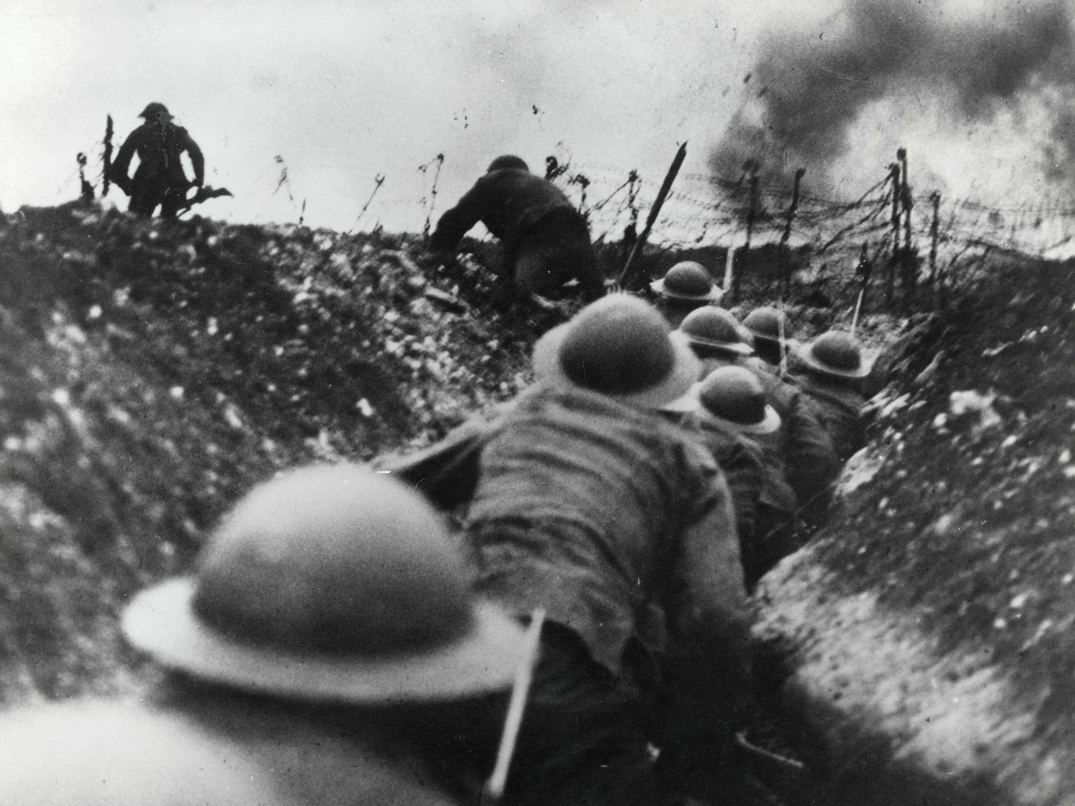
UYGA VAZIFA
“Birinchi jahon urushining dunyo xalqlariga ta’siri” mavzusida esse yozing!

Slide 11
O‘QITUVCHI UCHUN ILOVA
 | To‘g‘ri | Noto‘g‘ri
1. Verden jangida fransuzlar urushlar tarixida birinchi bor yana bir yangi qurol – tankni ishga soldilar. |  | +
2. Verden va Somma janglarida har ikki tomondan 2 milliondan ortiq jangchi halok bo‘lgan. | +
3. 1917-yil 28-avgust kuni Ruminiya Avstriya-Vengriyaga qarshi urush e’lon qildi. |  | +
4. 1917-yil Antanta qo‘shinlarining son jihatidan ustunligi 40% ni tashkil etardi. | +
5. 1916-yilning avgustida general-feldmarshal fon Gindenburg Germaniya qo‘shining qo‘mondoni etib tayinlandi. | +
6. 1915-yilda AQSH Buyuk Britaniya va Rossiya bilan 500 mln. dollar miqdorida qarz berish haqidagi shartnomani imzoladi. |  | +

Slide 12
R | L | SH | L | I | F | F | E | N | Y
O | O | F | R | A | N | S | I | Y | A
S | N | M | A | R | N | A | T | B | N
S | D | T | L | K | SH | L | A | R | T
I | O | A | Q | SH | Z | E | L | I | A
Y | N | N | S | V | B | N | I | T | N
A | M | K | I | P | R | I | Y | A | T
W | B | R | E | S | T | N | A | N | A
O | G | N | E | M | Y | O | T | I | R
V | I | L | S | O | N | E | U | Y | P
G | E | R | M | A | N | I | Y | A | L
M | A | R | SH | A | L | F | O | SH | Q
G | I | N | D | E | N | B | U | R | G

Slide 13
1917-yil 7-noyabrida Rossiyada davlat to‘ntarishi yuz berdi. Muvaqqat hukumat ag‘darildi. Hokimiyatni V.I.Lenin boshchiligidagi bolsheviklar (kommunistlar) partiyasi bosib oldi va u “Sovet hukumati” deb atalgan hukumat tuzdi. 1917-yilning 8-noyabrida Sovet davlati “Sulh to‘g‘risida”gi dekretni qabul qildi.
1917-yil dekabrida Sovet Rossiyasi va Avstriya-Germaniya qo‘mondonligi o‘rtasida yarash bitimi imzolandi.

Slide 14
E’TIBORINGIZ UCHUN
RAHMAT

